Slide 1
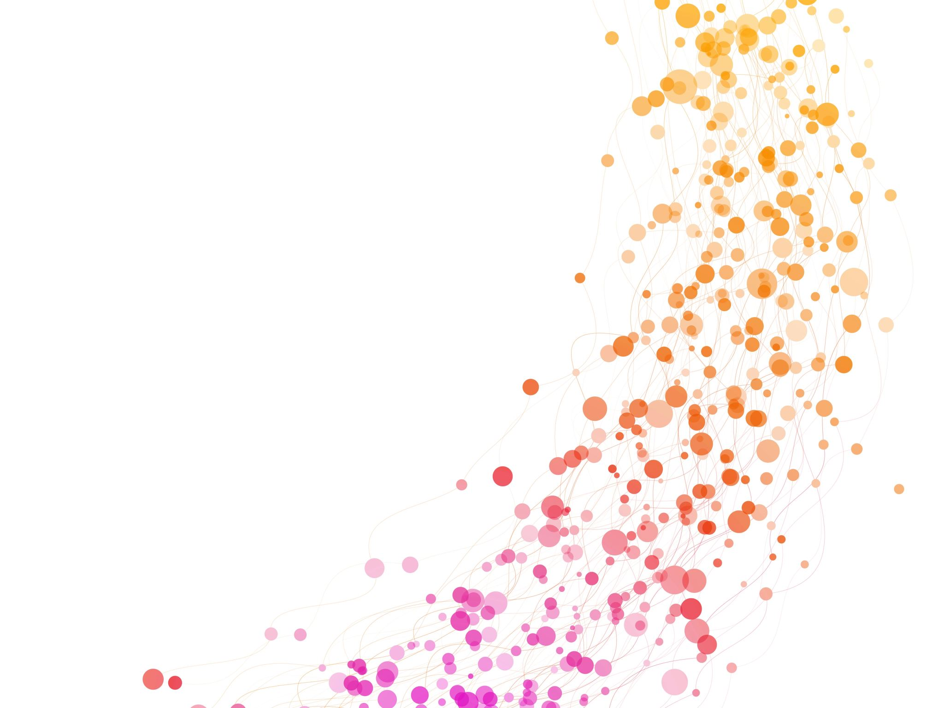
Clasificador Cancerígeno binario por Imagenes
Comparación de métodos
- Perceptrón
- Red Neuronal Convolucional Cuántica (QCCN)
Machine Learning & Quantum Machine Learning

Slide 2
Disclaimer: No cumple con la condición del challenge 1, pero puede ser de interés general para la escuela
Machine Learning & Quantum Machine Learning

Slide 3
Problema: clasificar imágenes cancerígenas de esófago de manera binaria de un dataset
Machine Learning & Quantum Machine Learning

Slide 4
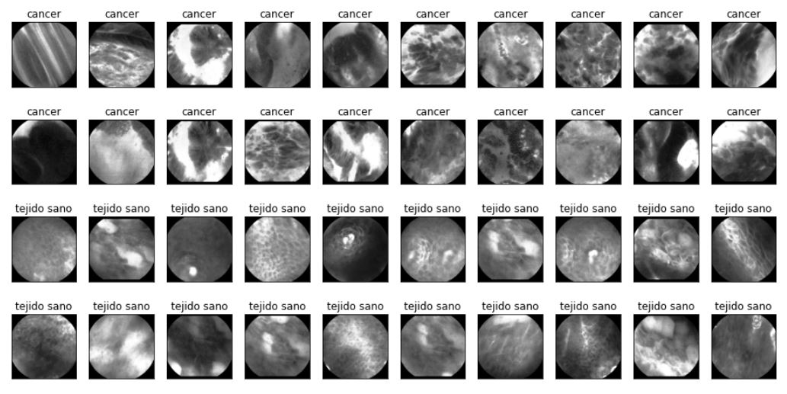
DataSet = 5063 imágenes
Data Challenge by Mauna Kea (Challenge Link: https://challengedata.ens.fr/participants/challenges/11/)
Machine Learning & Quantum Machine Learning

Slide 5
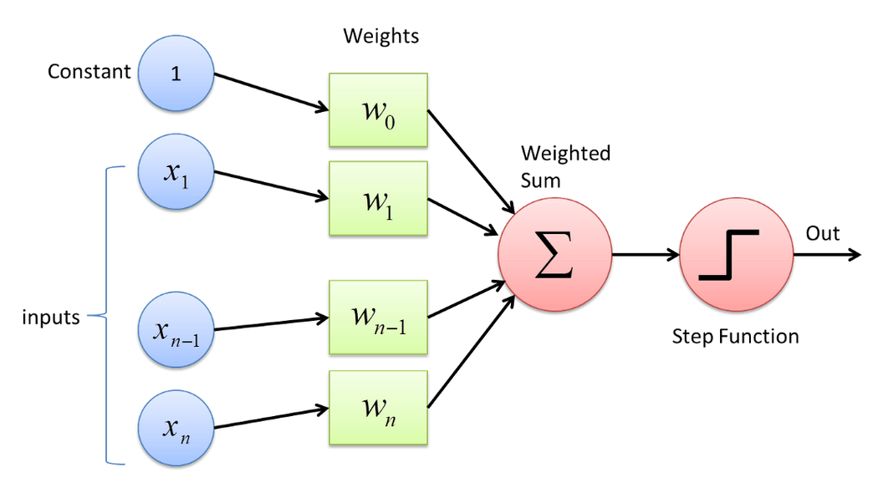
Perceptrón
Aprendizaje supervisado de clasificadores binarios.
Red neuronal de una sola capa.
Machine Learning & Quantum Machine Learning

Slide 6
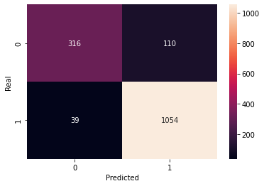
Resultados Perceptrón
Training set
X: (3544, 67600) Y: (3544,) Tejido Sano: 1043 Displasia o Cáncer: 2501
Test set
X: (1519, 67600) Y: (1519,) Tejido Sano: 426 Displasia o Cáncer: 1093
Precisión conjunto entrenamiento: 95.49% Precisión conjunto prueba: 90.19%
Confusión Matrix
Machine Learning & Quantum Machine Learning

Slide 7
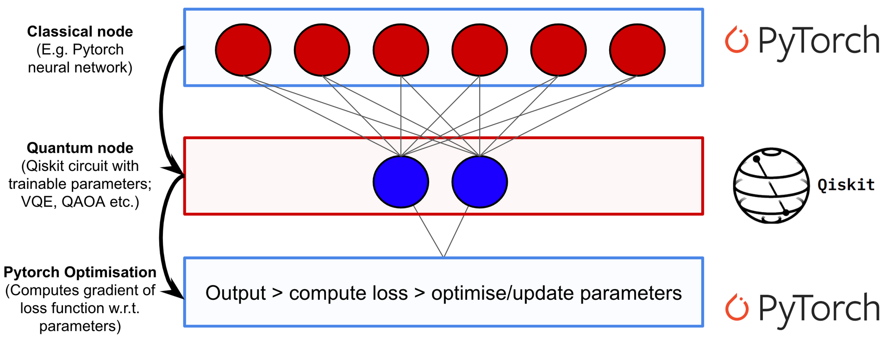
Hybrid Neural Network
Machine Learning & Quantum Machine Learning

Slide 8
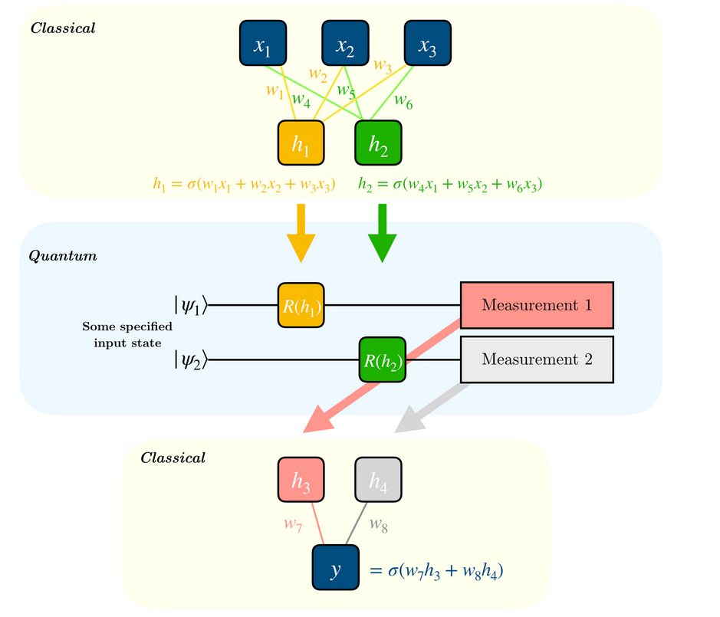
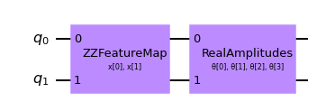
Quantum Node
Machine Learning & Quantum Machine Learning

Slide 9
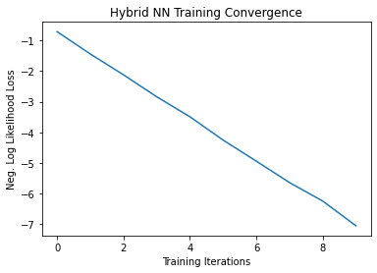
Resultados QCNN
Training set:
3545 imágenes. Tensor de entrada [3, 260, 260]
Test set:
1518 imágenes. Tensor de entrada [3, 260, 260]
Precisión conjunto entrenamiento: 70.97%
Precisión conjunto prueba: 70.97%
Machine Learning & Quantum Machine Learning

Slide 10
Observaciones
- La red neuronal híbrida tiene menor precisión que el perceptrón. Recordemos que la entrada al perceptrón es una matriz que representa a las imágenes en escala de grises mientras que la entrada la red neuronal es un tensor [3, 260, 260]
Es necesario optimizar hiperparámetros y arquitectura de la red neuronal convolucional.
No hay entrelazamiento cuántico en el circuito. Se podría mejorar el circuito.
Referencias
Hybrid quantum-classical Neural Networks with PyTorch and Qiskit: https://qiskit.org/textbook/ch-machine-learning/machine-learning-qiskit-pytorch.html
Torch Connector and Hybrid QNNs: https://qiskit.org/documentation/machine-learning/tutorials/05_torch_connector.html
Clasificador de Cáncer de Esófago: https://github.com/AnIsAsPe/ClassificadorCancerEsofago
4.Clases Teóricas Colegio Bourbaki, Mexico
- https://www.colegio-bourbaki.com/
- LinkedIn: Colegio Bourbaki
Machine Learning & Quantum Machine Learning

